Slide 1

មជ្ឈមណ្ឌលកូរ៉េ សហ្វវែរ អេច អ ឌី
Korea Software HRD Center
Java Presentation Materials
ឣ្នកប្រឹក្សាយោបល់: បណ្ឌិត​​ គីម​ ថេខ្យុង
ឣ្នកណែនំា: លោក លាង ប៊ុនរ៉ុង
លោក លន់ សុវត្ថានា
លោក ផេង តុលា
លោក ដារ៉ា ពេញចិត្ត
www.kshrd.com.kh

Slide 2
ថ្នាក់ បាត់ដំបង
ក្រុមទី ២
ប្រធានបទ៖ Java Syntax and Datatype
សមាជិក
លោក ទិត្យ គុយលីម
លោក ជុន ចំរើន
កញ្ញា ជា ណាវី
លោក ស៊ីម វិច្ឆិរ៉ា
លោក ង៉ាន ថានៈ

Slide 3
មាតិកា
Primitive Data Type / Wrapper Class
Auto Boxing and Unboxing
3. Promotion and Casting
4. Operators
5. System Class Input / Output
6. Scanner Class
7. BufferedReader / InputStreamReader

Slide 4
1. Primitive Data Type / Wrapper Class
Primitive Data Type ជាប្រភេទទិន្នន័យចំបងដែលត្រូវបានបង្កើតរួចជាស្រេចនៅក្នុង Programming Language មួយ។
ក្នុង Java ប្រភេទទិន្នន័យត្រូវបានបែងចែកជា ៨ រួមមាន byte, short, int, long, float, double, char និង boolean ។
គ្រប់ Primitive Data Type ត្រូវបានរក្សាទុកក្នុង memory តាមប្រភេទរបស់វារៀងៗខ្លួន។
ទំហំរបស់វាពុំមានការប្រែប្រួល ទោះបីជាយក program នោះទៅប្រើប្រាស់នៅលើ OS ណាមួយក៏ដោយ។

Slide 5
1. Primitive Data Type / Wrapper Class (ត)
Data Type | Keyword | Size | Default Value | Minimum Value | Maximum Value
byte | byte | 1 byte | 0 | -128 | 127
short | short | 2 bytes | 0 | -32,768 | 32,767
int | int | 4 bytes | 0 | -2³¹ | 2³¹-1
long | long | 8 bytes | 0 | -2⁶³ | 2⁶³-1
float | float | 4 bytes | 0.0 f | 3.4e-308 | 3.4e+308
double | double | 8 bytes | 0.0 d | 1.7e-308 | 1.7e+308
Boolean | boolean | 1 bit | false | -- | --
char | char | 16-bit Unicode Character | \u0000 | \u0000 (or 0) | \uffff or(65,535 inclusive)

Slide 6
1. Primitive Data Type / Wrapper Class (ត)
Wrapper Class ជា Class ដែលខ្ចប់ primitive data type ឲ្យក្លាយជា object របស់ class ។
វាជាផ្នែកមួយនៃ java.lang package ដែលត្រូវបាន​ import រួចជាស្រេចក្នុងគ្រប់កម្មវិធី Java។
តួនាទីចំបងរបស់ Wrapper Class គឺបំលែង primitive data type ទៅជា object ។
​​​ Primitive Data Type | Wrapper Class
boolean | Boolean
2. byte | Byte
char | Character
int | ​ Integer
ឧទាហរណ៍: Integer intObjectName = new Integer (7);
float | Float
6. double | Double
long | Long
8. short | Short

Slide 7
1. Primitive Data Type / Wrapper Class (តចប់)
import java.util.ArrayList;
import java.util.List;
public class WrapperClasses {
private static void doSomething(Object obj){
}
public static void main(String args[]){
int i = 10;
char c = 'a';
//primitives are simple to use
int j = i+3;
//polymorphism achieved by Wrapper classes, we can't pass primitive here
doSomething(new Character(c));
List<Integer> list = new ArrayList<Integer>();
//wrapper classes can be used in Collections
Integer in = new Integer(i);
list.add(in);
//autoboxing takes care of primitive to wrapper class conversion
list.add(j);
//wrapper classes can be null
in = null;
}
}
មុខងារបន្ថែមរបស់ Wrapper Class ៖
-> អនុញ្ញាតអោយទទួលតម្លៃ NULL
-> ប្រើប្រាស់ជាមួយ Collection
-> អនុវត្តជាមួយ Polymorphism

Slide 8
2. Autoboxing and Unboxing
Autoboxing គឺជាការបំលែង​ Primitive types ទៅ Object Wrapper Class។ ដូចជាការបំលែង a double ទៅ a Double, an int ទៅ an Integer។
Unboxing: គីជាការបំលែង​ Object Wrapper Class ទៅ​ Primitive types​ វិញ ។ ដូចជាការបំ លែង a Double ទៅ a double, an Integer ទៅ an int​​ ​ វិញ ។
ArrayList<Integer> intList = new ArrayList<Integer>(); intList.add(1); //autoboxing - primitive to object intList.add(2); //autoboxing ThreadLocal<Integer> intLocal = new ThreadLocal<Integer>(); intLocal.set(4); //autoboxing int number = intList.get(0); // unboxing int local = intLocal.get(); // unboxing in Java

Slide 9
2. Autoboxing and Unboxing (តចប់)
ឧទាហរណ៍៖​ public void valueA(int a){……………………}
ពេលcall function: valueA(new Integer(50));
សារះប្រយោជន៏របស់ Autoboxing ៖
សរសេរកូដតិច
កូដងាយស្រួលមើល
ជ្រើសរើស Methods ដោយស្វ័យប្រវត្តិក្នុងការបំលែង
ឧទាហរណ៍៖ Integer.valueOf(int) យើងអាចប្រើជំនួស new Integer(int) ។

Slide 10
3. Promotion and Casting
Promotion​ ជា​វិធីបម្លែង​​ទិន្នន័យ (Data Type) ​ពីតូច​ទៅធំ ។​ ដែលជា​ទូទៅ​ Complier ធ្វើការ​ដោយស្វ័យប្រវត្តិ ។
Casting ជា​ការ​បម្លែង​​ទិន្នន័យ ​(Data Type) ដែលគិតតាមឋានុក្រមពីធំទៅតូច។ យើង​ចាំបាច់​សរសេរកូដ បម្លែង​ដោយ​ផ្ទាល់​ ដើម្បីអោយ​ប្រភេទទិន្នន័យទាំងនោះត្រូវគ្នា។

Slide 11
3. Promotion and Casting (ត)
ប្រភេទទិន្នន័យ | ទំហំ | ប្រភេទទិន្នន័យទទួលតម្លៃបានដោយAuto
double | 8 bytes | -
float | 4 bytes | double
long | 8 bytes | float, double
int | 4 bytes | long, float, double
char | 2 bytes | int, long, float, double
short | 2 bytes | int, long, float, double
byte | 1 bytes | short, int, long, float, double
bolean |  | -

Slide 12

3. Promotion and Casting(ត)
Promotion
Casting

Slide 13
3. Promotion and Casting(ត)
Promotion
Casting
int a =5;
double b=2.2;
b = a;
System.out.println(b);//5.0
int a =5;
double b=2.2;
a = (int)b;
System.out.println(a);//2

Slide 14
3. Promotion and Casting(តចប់)
ករណីមួយចំនួនចំពោះ​ Data Type byte និង​ short រាល់តម្លៃដែល​បាន​ប្រើ​ជាមួយ​ Arithmetic Operator តែងតែ​ផ្តល់តម្លៃ​​មក​វិញ​ ជា int​ ។ បើប្រើជាមួយ compound operator (+=, -=, /=, *=, %=) យើង​មិនត្រូវធ្វើការ​ convert ក៏បានដែរ។
ឧទាហរណ៍ byte a,b,result;
a=2;
b=3;
result= a+b; //a & b return as int //error
result= (byte)(a+b); //result=5

Slide 15
4. Operators
អ្វីទៅជា Operator?
នៅក្នុងភាសា Java Operator គឺជានិមិត្តសញ្ញាពិសេស ដែលប្រើប្រាស់សម្រាប់ធ្វើការគណនាប្រមាណវិធី​
នៃអង្គទី១(1st Operand)​ ទី២ (2nd Operand) ឬ​ ទី៣(3rd Operand) និងផ្ដល់តម្លៃជាលទ្ធផលមកវិញ។
Operators នៅក្នុង​ភាសា Java មានដូចជា៖
Simple Assignment
Arithmetic
Unary
Equality and Relational Operators
Conditional Operators
Bitwise and Bit Shift Operators
Miscellaneous

Slide 16
4. Operators (ត)
Simple Assignment Operator: ជា Operator ដែល​កំណត់ដោយនិមិត្តសញ្ញា ”=“
ប្រើសម្រាប់ assign តម្លៃទៅឲ្យ
អង្គប្រមាណវិធីដែលនៅខាងស្ដាំវា។
ឧ. int a = 2;
double b = 3.5;
char c = ‘C’;
String s = “Java”;

Slide 17
4. Operators (ត)
Arithmetic Operator: ប្រើប្រាស់ក្នុង​ការ​គណនាប្រមាណវិធីនព្វន្ត ដូចជា
បូក ដក គុណ​​ ចែក និង​ចែករកសំណល់។
Operator | Description | Example
+ | Addition | 7 + 8 = 15
- | Subtraction | 9 – 5 = 4
* | Multiplication | 15 * 3 = 5
/ | Division | 20 / 4 = 5
% | Modulus ​(Return Remainder) | 5 % 2 = 1

Slide 18
4. Operators (ត)
Unary Operator:
មានតែមួយអង្គប្រមាណវិធី
ធ្វើកំណើន ឬតំហយតម្លៃរបស់​ Operand
បញ្ជាក់ថាកន្សោម​ អវិជ្ជមាន​ ឬអវិជ្ជមាន
ត្រឡប់តម្លៃ Boolean
Operator | Description
+ | បង្ហាញថាអង្គប្រមាណវិធី វិជ្ជមាន
- | បង្ហាញថាអង្គប្រមាណវិធី អវិជ្ជមាន
++ | កំណើនតម្លៃ 1
-- | តំហយតម្លៃ 1
! | ត្រលប់តម្លៃ​ boolean

Slide 19
4. Operators (ត)
Equality and Relational Operators:​ ប្រើដើម្បីប្រៀបធៀបអង្គប្រមាណវិធីពីរ។
Operator | Meaning
== | Equal to
!= | Not equal to
> | Greater than
< | less than
>= | Greater than or equal to
<= | less than or equal to

Slide 20
4. Operators (ត)
Logical Operators:​ ប្រើសម្រាប់សិក្សាលក្ខខណ្ឌ​លើ Variable ដែលមានដូចជា៖
&& : Logical AND​
| | : Logical OR
! : Logical Not
Notes:
A និង​​ B
A && B លក្ខខណ្ឌពិត បើ​ A និង B ពិតទាំងពីរ
A | | B លក្ខខណ្ឌមិនពិត បើ A និង​ B មិនពិតទាំងពីរ
!(A && B) លក្ខខណ្ឌផ្ទយពី​កន្សោម (A && B)

Slide 21
4. Operators (ត)
Bitwise and Bit Shift Operators: ប្រើប្រាស់ជាមួយប្រភេទទិន្នន័យជា​​
long, int, short, char, and byte
Operator | Description
& | Bitwise AND
| | Bitwise OR
^ | Bitwise XOR
~ | Bitwise Compliment
<< | Left Shift
>> | Right Shift
>>> | Zero Fill Right Shift
Notes:
A=60 => A=0011 1100 ; B=13 => B=0000 1101
A & B
0011 1100
0000 1101
Result= 0000 1100=12
A | B
=>Result=0011 1101=61
A ^ B
Result=0011 0001=49
~A => Result = 1100 0011= -61
A << 2 => Result = 1111 00
A >> 2 => Result = 1111
A >>>2 => Result = 0000 1111

Slide 22
4. Operators (តចប់)
7. Miscellaneous
Conditional Operator ( ?: )
ដែលជាទូទៅគេហៅថា ternary operator ។
ឧទាហរណ៍៖ Boolean x = if a>b?true:false
Instance of Operator
ប្រើសម្រាប់ការ ប្រៀបធៀប Object និង សម្រាប់ដឹងប្រភេទ Object ។ ហើយតម្លៃវា return ជា boolean
ឧទាហរណ៍៖
String name = Kelvin;
Boolean result = name instanceof String; // true
Notes:
A=60 => A=0011 1100 ; B=13 => B=0000 1101
A & B
0011 1100
0000 1101
Result= 0000 1100=12
A | B
=>Result=0011 1101=61
A ^ B
Result=0011 0001=49
~A => Result = 1100 0011= -61
A << 2 => Result = 1111 00
A >> 2 => Result = 1111
A >>>2 => Result = 0000 1111

Slide 23
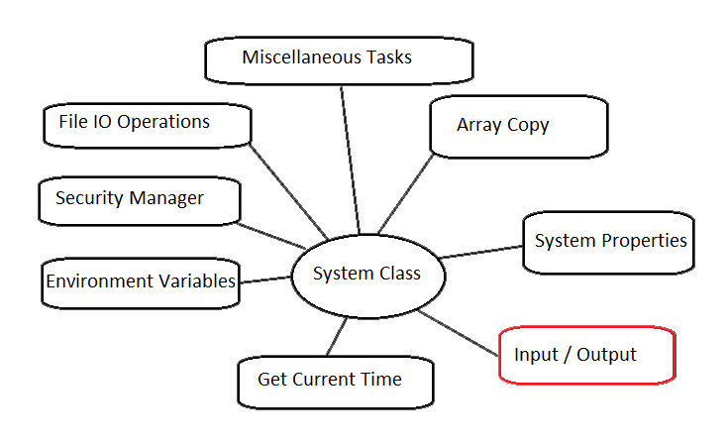
5. System Class Input / Output
System Class គឺជា Final Class នៅក្នុង Java.lang.package ដែលរាល់ Methods សុទ្ធតែជា ប្រភេទ Static និងមិនមានផ្ដល់ public constructors ។
Notes:
We knows System class is a final class by using Java Reflection. Java Reflection provide ability to inspect modify the runtime behavior of application. It is one of advance topic of core java.

Slide 24
5. System Class Input / Output (ត)
នៅក្នុង System Class Input / Output ចែកចេញជា ពីរ៖
Static PrintStream:
Err: គឺជា Standard ដែលបង្ហាញ Error Stream លើ Console ។
Out: គឺជា Standard ដែលបង្ហាញ Stream ធម្មតាលើ Console ។
Static InputStream:
In: គឺជា Standard ដែលបញ្ចូល Stream តាម Console ។

Slide 25
5. System Class Input / Output (ត)
Standard Output
គឺជាការបង្ហាញ Stream (អក្សរ) នៅលើ Console ដោយប្រើ System.out
វាមាន Method ចំនួន ៣ ដែលប្រើសម្រាប់បង្ហាញ Stream:
Print(): គឺជា method ដែលប្រើប្រាស់សម្រាប់បង្ហាញអក្សរក្នុងជួរតែមួយ ។
Println(): គឺជា method ដែលមានលក្ខណៈដូចគ្នាទៅនឹង Print() method ដែរ ។ ប៉ន្ដែនៅពេលដែលវា output stream វាចុះបន្ទាត់ ។
Printf(): គឺជា method ដែលប្រើប្រាស់សម្រាប់បង្ហាញអក្សរទៅតាមលក្ខណៈនៃការដាក់ formatted អក្សរ និង លេខ ។

Slide 26
5. System Class Input / Output (តចប់)
%c | អក្សរ
%d | គោលដប់
%e | ចំនួនទសភាគអិចស៉្បូណង់ស្យែល
%f | ចំនួនទសភាគ
%i | ចំនួនគត់
%o | គោលប្រាំបី
%s | អក្សរច្រើន (String)
%u | Integer វិជ្ជមាន
%x | គោលដបប្រាំមួយ
%% | សញ្ញាភាគរយ
\% | សញ្ញាភាគរយ

Slide 27
6. Scanner Class
Scanner Class : គឺជា Class ដែលប្រើសម្រាប់ការ Scan Text ។
វាបំបែក Input ដែលយើងបញ្ចូលជា Tokens ដោយប្រើប្រាស់ Delimiter ដែលតម្លៃ Default របស់វាគឺ Whitespace ។
Scanning operation ធ្វើការបញ្ជូលទិន្នន័យនៅ ចុច Enter
Scanner មិនមានសុវត្ថិភាពក្នុងការប្រើជាមួយ Multithreaded ដែលមិនប្រើ external synchronization
វាផ្ដល់ Methods ជាច្រើនសម្រាប់ Read & Parse Primitive Value ផ្សេងជាច្រើន ។
វា extends ពី Class Object ហើយនិង Implements ពី Interface Iterator & Closeable

Slide 28
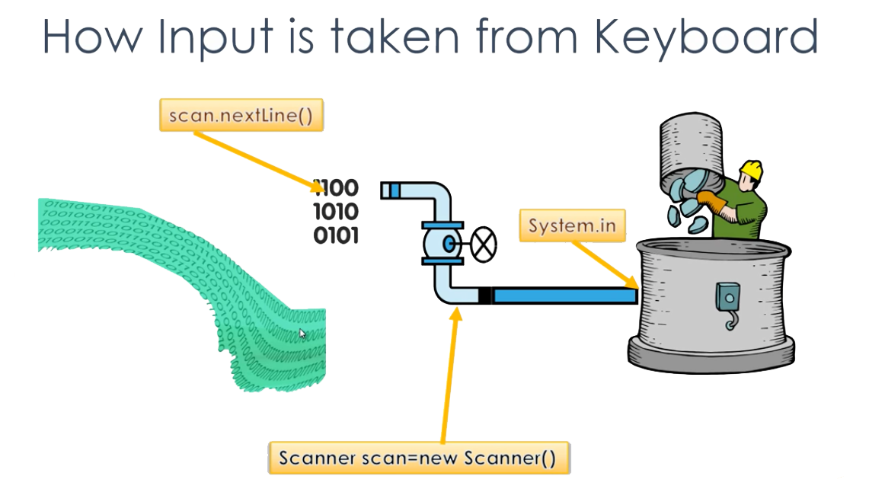
6. Scanner Class (ត)

Slide 29
6. Scanner Class (ត)
Constructor របស់ Scanner Class
S.N. | Constructor & Description
1 | Scanner (File source) This constructs a new Scanner that produces values scanned from the specified files.
2 | Scanner (File source, String charsetName) This constructs a new Scanner that produces values scanned from the specified files.
3 | Scanner (InputStream source) This constructs a new Scanner that produces values scanned from the specified input stream.
4 | Scanner (InputStream source, String charsetName) This constructs a new Scanner that produces values scanned from the specified input stream.
5 | Scanner (Readable source) This constructs a new Scanner that produces values scanned from the specified source.
6 | Scanner (ReadableByteChannel source) This constructs a new Scanner that produces values scanned from the specified channel.
7 | Scanner (ReadableByteChannel source, String charsetName) This constructs a new Scanner that produces values scanned from the specified channel.
8 | Scanner (String source) This constructs a new Scanner that produces values scanned from the specified string.

Slide 30
6. Scanner Class (ត)
Method សំខាន់ៗ របស់ Scanner Class
Method | Description
Public String next() | It returns the next token from the scanner
Public String nextLine() | It move the scanner position to the next line and returns the value as a string
Public byte nextByte() | It scans the next token as a byte.
Public short nextShort() | It scans the next token as a short value.
Public int nextInt() | It scans the next token as an int value.
Public long nextLong() | It scans the next token as a long value.
Public float nextFloat() | It scans the next token as a float value.
Public double nextDouble() | It scans the next token as a double value.
Void close() | This method closes this scanner.
Pattern delimeter() | This method returns the Pattern this Scanner is currently using to match delimiters.

Slide 31
6. Scanner Class (តចប់)
ឧទាហរណ៍៖
Public class ScannerDemo{
public static void main(String args[]){
Scanner in = new Scanner(System.in);
System.out.println(“Enter name: ”);
string name = in.nextLine();
System.out.println(“Your name is ” + name);
in.close();
}

Slide 32
7. BufferReader / InputStreamReader
BufferReader ជា Class ប្រើដើម្បី អានទិន្នន័យពី Keyboard ដែលមានមុខងារពីរ៖
ភ្ជាប់ Input stream ទៅកាន់ Keyboard
បម្លែង byte-oriented stream ទៅជា character oriented stream
BufferReader ស្ថិតនៅក្នុង package Java.io
BufferReader ត្រូវបានប្រើដើម្បី អានទិន្នន័យ line by line ដោយប្រើប្រាស់ method readLine()

Slide 33
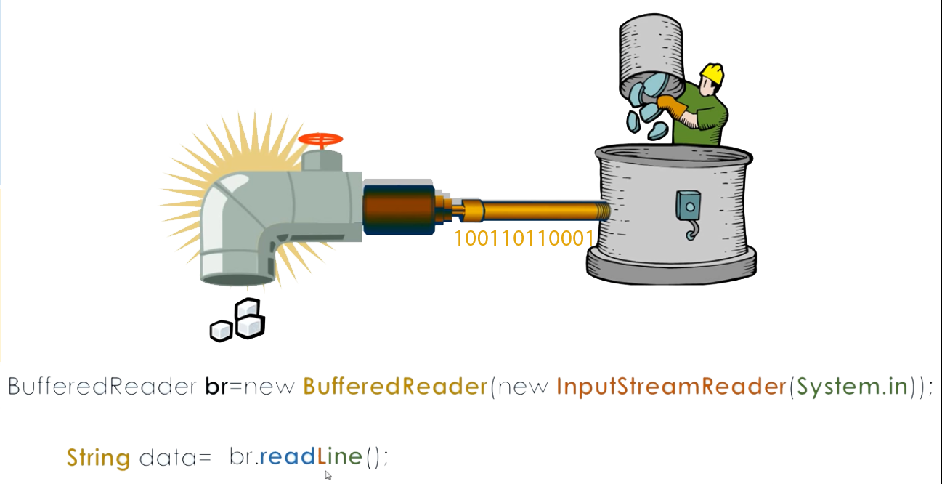
7. BufferReader / InputStreamReader (ត)

Slide 34
7. BufferReader / InputStreamReader (ត)
Constructor របស់ BufferReader
S.N. | Constructor & Description
1 | BufferedReader(Reader in) This creates a buffering character-input stream that use a default-size input buffer.
2 | BufferedReader(Reader in, int sz) This create a buffering character-input stream that uses an input buffer of the specified size.

Slide 35
7. BufferReader / InputStreamReader (ត)
Method របស់ BufferReader
S.N. | Method & Description
1 | Void close() This method closes the stream and releases any system resources associated with it.
2 | Void mark(int readAheadLimit) This method marks the present position in the stream.
3 | Boolean markSupported() This method tells whether this stream support the mark() operation, which it does.
4 | Int read() This method reads a single character.
5 | Int read(char[] cbuf, int off, int len) This method reads characters into a portion of an array.
6 | String readLine() This method reads a line of text.
7 | Boolean ready() This method tells whether this stream is ready to be read.

Slide 36
7. BufferReader / InputStreamReader (ត)
ឧទាហរណ៍៖
Import java.io.*
Public class BufferReaderDemo{
public static void main(String args[]){
try{
BufferReader br = new BufferReader(new InputStreamReader (system.in));
System.out.println(“Enter name: ”);
String name = br.readLine();
br.close() }
catch( Exception ex){ }
}}

Slide 37
7. BufferReader / InputStreamReader (តចប់)
សម្គាល់៖
ការប្រើប្រាស់ BufferReader ក្នុងការអានទិន្នន័យគឺមានល្បឿនលឿនជាងការប្រើប្រាស់ Scanner Class
ព្រោះ BufferReadfer អាចផ្ទុកបាន 8kb ក្នុងការបញ្ជូនទិន្នន័យម្ដង ចំនែកឯ Scanner Class បានតែ 1kb ។
ក្នុងការអាន Text File ដែលមាន ២០០ ០០០ line ៖
Scanner Class ចំនាយពេល ៧៨០ millisecond
BufferReader ចំនាយពេល ២៩៦ millisecond

Slide 38
13. ប្រភពឯកសារយោង
http://www.javatpoint.com/Scanner-class
http://www.tutorialspoint.com/java/util/java_util_scanner.htm
http://www.w3resource.com/java-tutorial/java-wrapper-classes.php
http://www.javawithus.com/tutorial/wrapper-classes
http://www.noesispoint.com/jsp/scjp/SCJPch10.htm
http://beginnersbook.com/2014/09/java-autoboxing-and-unboxing-with-examples/
http://www.tutorialspoint.com/java/java_basic_operators.htm
http://www.davismol.net/2015/05/07/bufferedreader-and-fileinputstream-vs-scanner-performance-comparison-in-reading-and-parsing-a-200k-lines-text-file/
http://www.journaldev.com/1847/java-system-java-lang-system-class
http://www.journaldev.com/1789/java-reflection-tutorial-for-classes-methods-fields-constructors-annotations-and-much-more

Slide 39

14. សំណួរ ចម្លើយ

Slide 40
សូមអរគុណ!!!

